Slide 1

信仰，从来不是一个人走
但1：8-21节

Slide 2

祈祷/Prayer

Slide 3
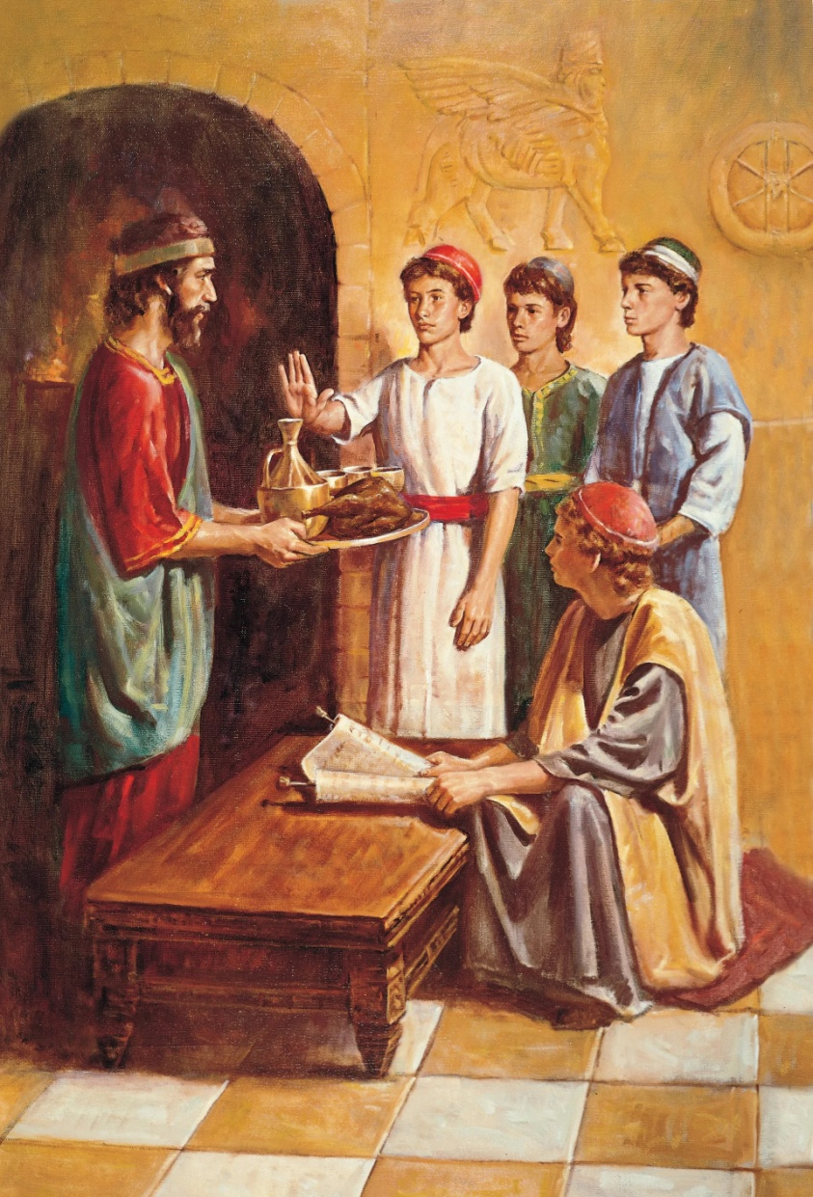
一、立志为主，坚守信仰
1：8但以理立志不以王的膳和王所饮的酒玷污自已。

Slide 4
1、坚守信仰的代价
A、可能失去升职的机会
B、可能遭受同事的排挤
C、可能失去生命
2、坚守信仰的内心考验
A、内心挣扎
B、等待中的煎熬

Slide 5
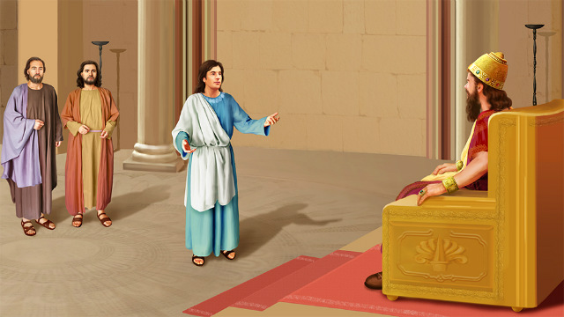
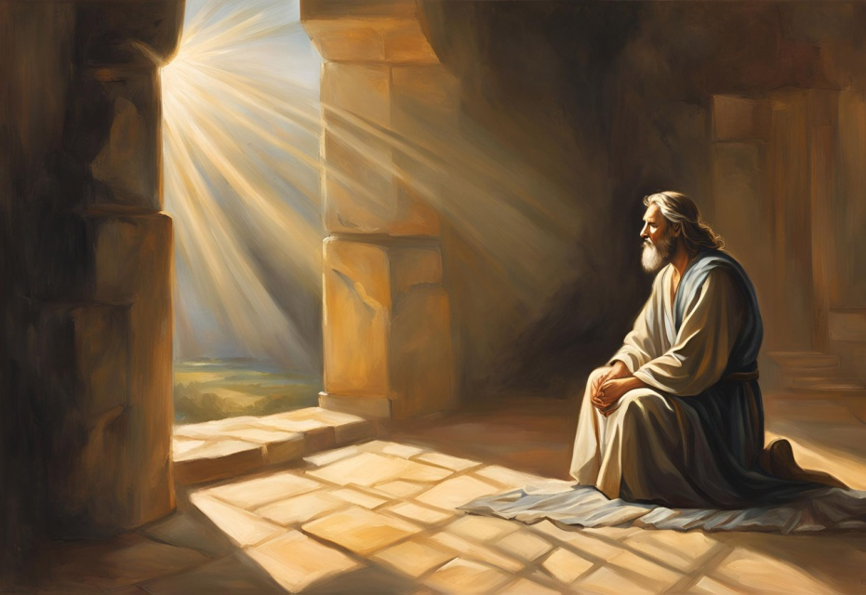
二、以智慧同行、活出见证
1：21 到居鲁士元年，但以理还在。

Slide 6
一、巴比伦帝国
尼布甲尼撒（主前605-562）
│
├── 以未·米罗达（亲生儿子） （主前562-560）
│ （被政变杀害）
│
└── 女儿 ── 尼甲尼撒（女婿） （主前560-556）
│
└── 拉巴施·马杜克（儿子）
（数月被杀）
拿波尼度（非血统继承，政变者） （主前556-539）
│
└── 伯沙撒（儿子，共治王）
二、波斯帝国
1、居鲁士大帝539年打败巴比伦，取代拿波尼度。

Slide 7
2：49节：但以理常在朝中侍立。
5：29伯沙撒下令，人就把紫袍给但以理穿上，把金链给他戴在颈项上，又传令使他在国中位列第三。
6：28这但以理当大利乌王在位的时候，和波斯王古列在位的时候，大享亨通。

Slide 8
1、以智慧处理现实处境
8但以理却立志不以王的膳和王所饮的酒玷污自己，所以求太监长容他不玷污自己。
12求你试试仆人们十天，给我们素菜吃，白水喝，13然后看看我们的面貌和用王膳那少年人的面貌，就照你所看的待仆人吧。

Slide 9
2、日常行为，彰显见证
9神使但以理在太监长眼前蒙恩惠，受怜悯……14委办便允准他们这件事，试看他们十天。
10太监长对但以理说，我惧怕我主我王，他已经派定你们的饮食。倘若他见你们的面貌比你们同岁的少年人肌瘦，怎么好呢？这样，你们就使我的头在王那里难保。

Slide 10
三、同心靠主，携手前行
8但以理却立志不以王的膳和王所饮的酒玷污自己。
10太监长对但以理说，我惧怕我主我王，他已经派定你们的饮食。倘若他见你们的面貌比你们同岁的少年人肌瘦，怎么好呢？这样，你们就使我的头在王那里难保。

Slide 11
提后2：22 你要逃避少年的私欲，同那清心祷告主的人追求公义，信德，仁爱，和平。

Slide 12
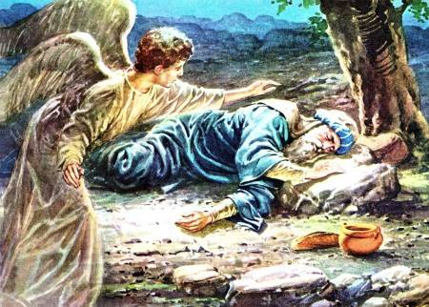
王上19：4 【以利亚】在旷野走了一日的路程，来到一棵罗腾树下，就坐在那里求死，说，耶和华阿，罢了。求你取我的性命，因为我不胜于我的列祖。

Slide 13
王上19： 5他就躺在罗腾树下，睡着了。有一个天使拍他，说，起来吃吧。
6他观看，见头旁有一瓶水与炭火烧的饼，他就吃了喝了，仍然躺下。

Slide 14
王上19：7 耶和华的使者第二次来拍他，说，起来吃吧。因为你当走的路甚远。
8他就起来吃了喝了，仗着这饮食的力，走了四十昼夜，到了神的山，就是何烈山。

Slide 15
2：17但以理回到他的居所，将这事告诉他的同伴哈拿尼雅，米沙利，亚撒利雅，
18要他们祈求天上的神施怜悯，将这奥秘的事指明，免得但以理和他的同伴与巴比伦其余的哲士一同灭亡。

Slide 16
总结
Summary

